Slide 1
الفصل
الإحصاء و التمثيلات البيانية
٢
الفصل الثاني: الإحصاء و التمثيلات البيانية
٢-٤ المتوسط الحسابي
صفحة ٧٠

Slide 2
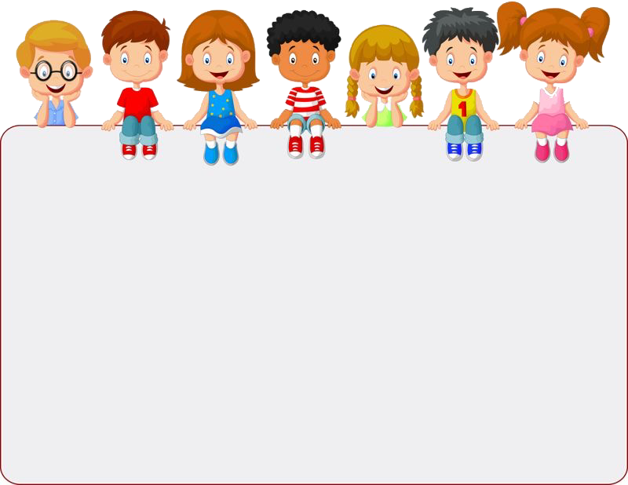



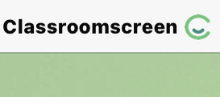
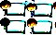


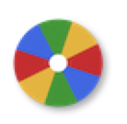


أدوات
ماذا تعلمت
ماذا أريد أن أعرف
ماذا أعرف
جدول التعلم
نشاط
التركيز | فكرة الدرس | المفردات | التدريس | استعد | أمثلة | التدريب | تأكد | مهارات عليا | التقويم | تقويم ختامي | الواجب

Slide 3
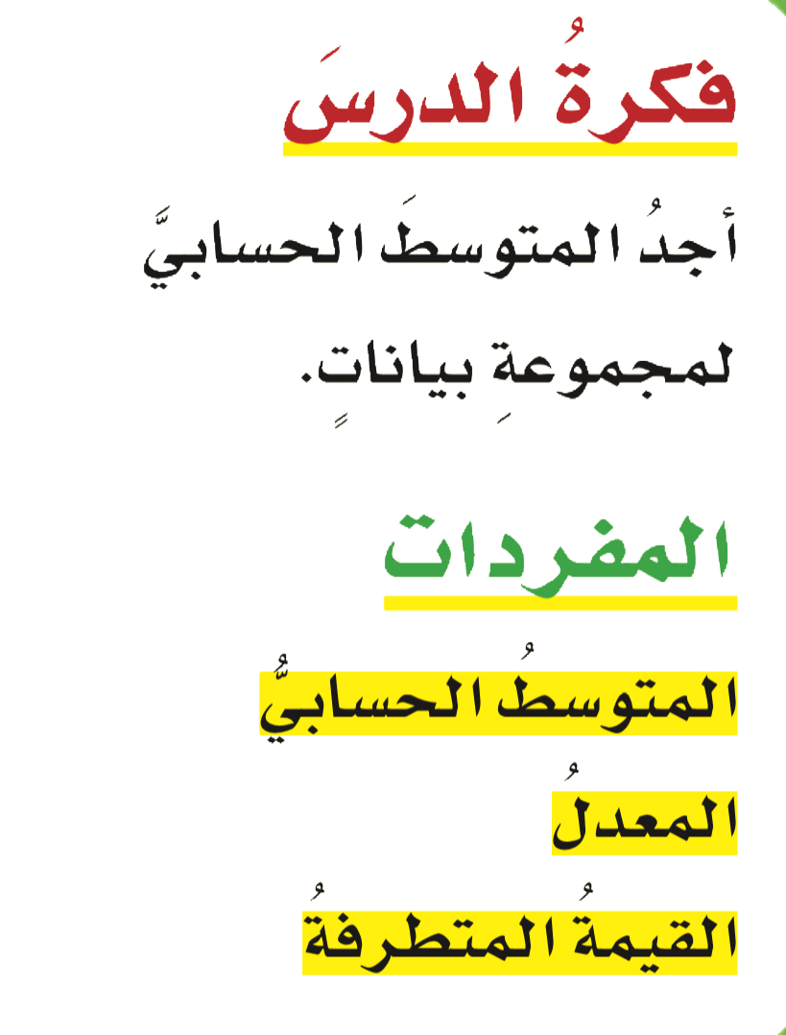
فكرة الدرس
أدوات
المفردات
نشاط
التركيز | فكرة الدرس | المفردات | التدريس | استعد | أمثلة | التدريب | تأكد | مهارات عليا | التقويم | تقويم ختامي | الواجب

Slide 4
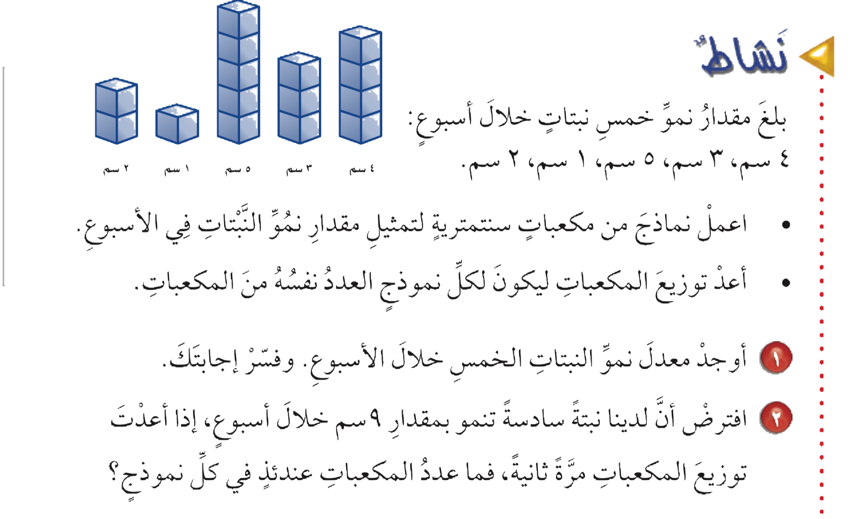
نشاط
أدوات
نشاط
التركيز | فكرة الدرس | المفردات | التدريس | استعد | أمثلة | التدريب | تأكد | مهارات عليا | التقويم | تقويم ختامي | الواجب

Slide 5
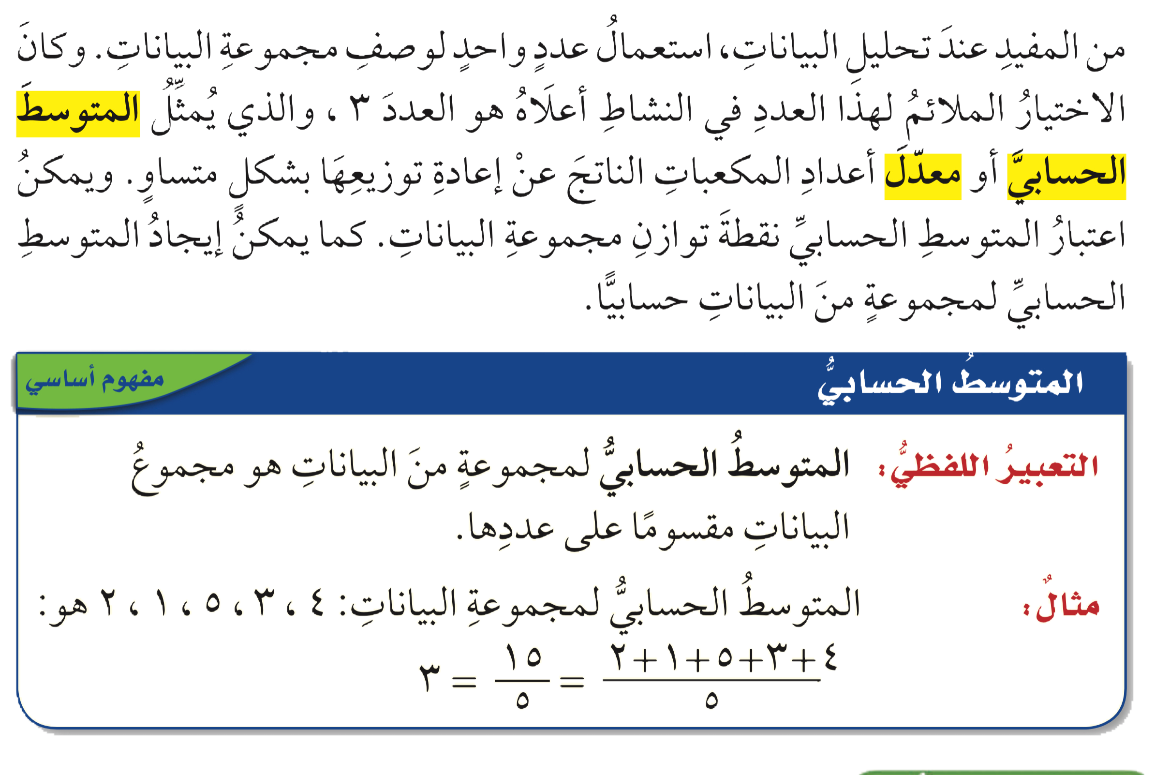
مفردات
أدوات
نشاط
التركيز | فكرة الدرس | المفردات | التدريس | استعد | أمثلة | التدريب | تأكد | مهارات عليا | التقويم | تقويم ختامي | الواجب

Slide 6
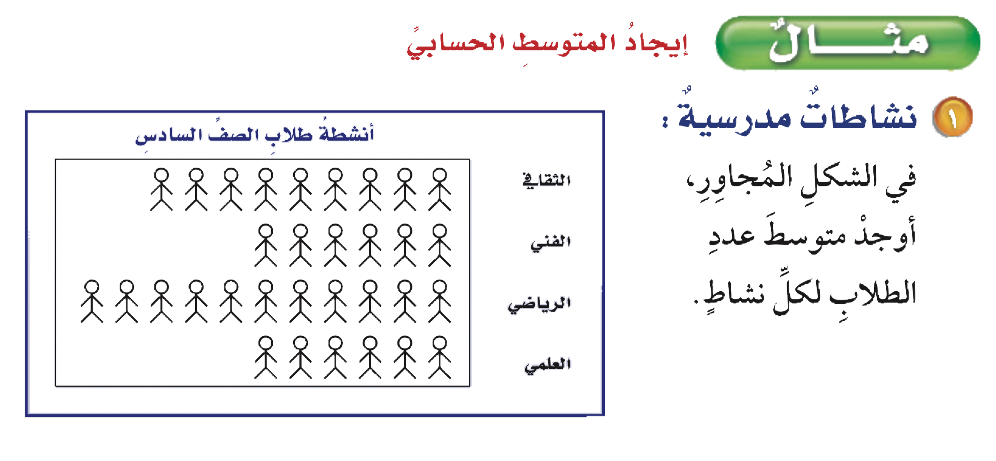
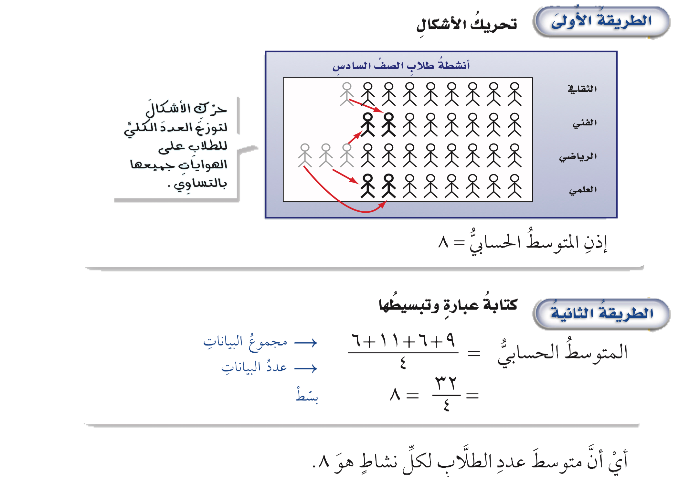
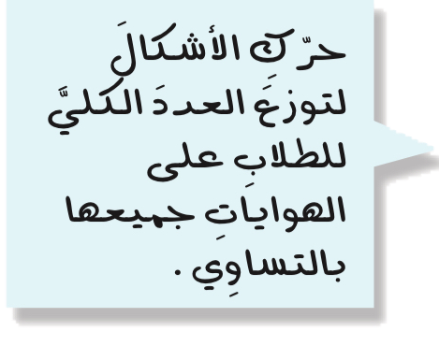
مثال
إيجاد المتوسط الحسابي
أدوات
تحقق من فهمك
نشاط
التركيز | فكرة الدرس | المفردات | التدريس | استعد | أمثلة | التدريب | تأكد | مهارات عليا | التقويم | تقويم ختامي | الواجب

Slide 7
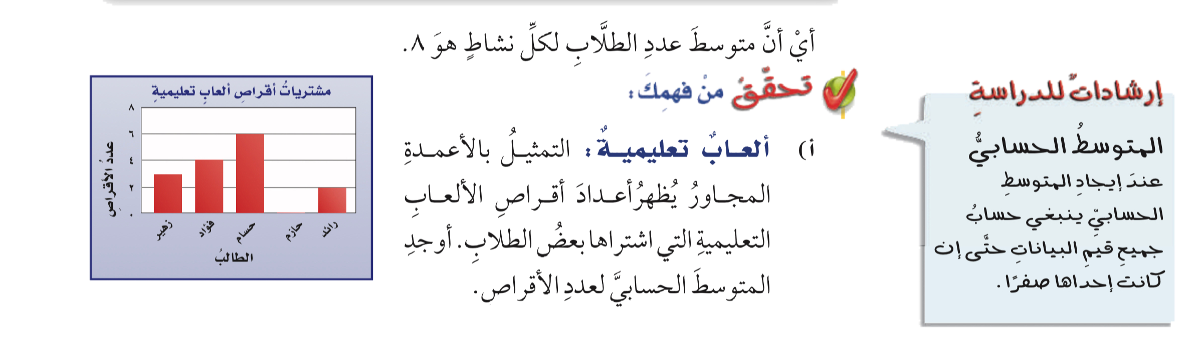

تحقق من فهمك
أدوات
الحل
نشاط
التركيز | فكرة الدرس | المفردات | التدريس | استعد | أمثلة | التدريب | تأكد | مهارات عليا | التقويم | تقويم ختامي | الواجب

Slide 8
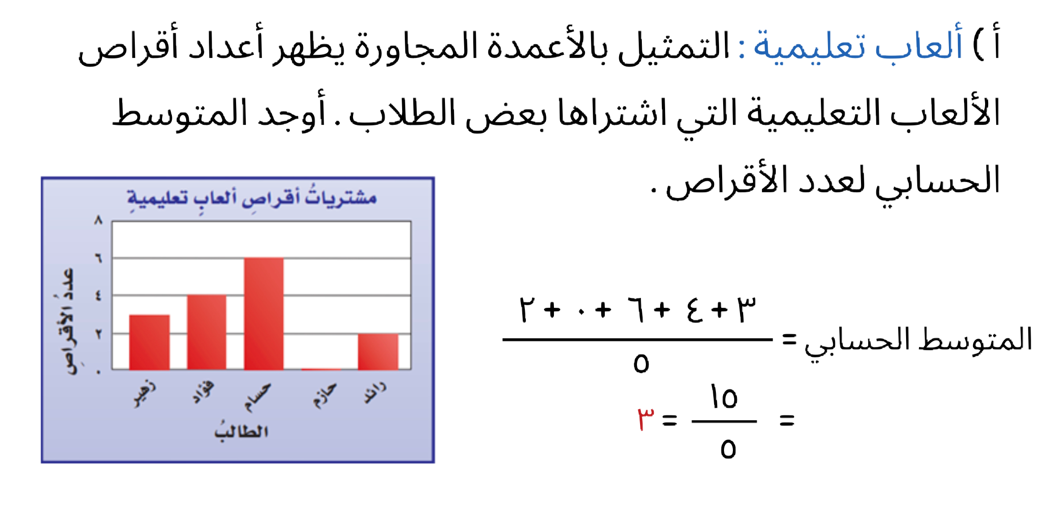
تحقق من فهمك
أدوات
نشاط
التركيز | فكرة الدرس | المفردات | التدريس | استعد | أمثلة | التدريب | تأكد | مهارات عليا | التقويم | تقويم ختامي | الواجب

Slide 9
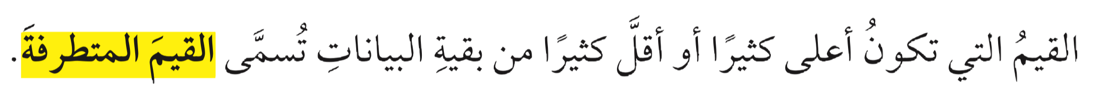
مفردات
أدوات
نشاط
التركيز | فكرة الدرس | المفردات | التدريس | استعد | أمثلة | التدريب | تأكد | مهارات عليا | التقويم | تقويم ختامي | الواجب

Slide 10
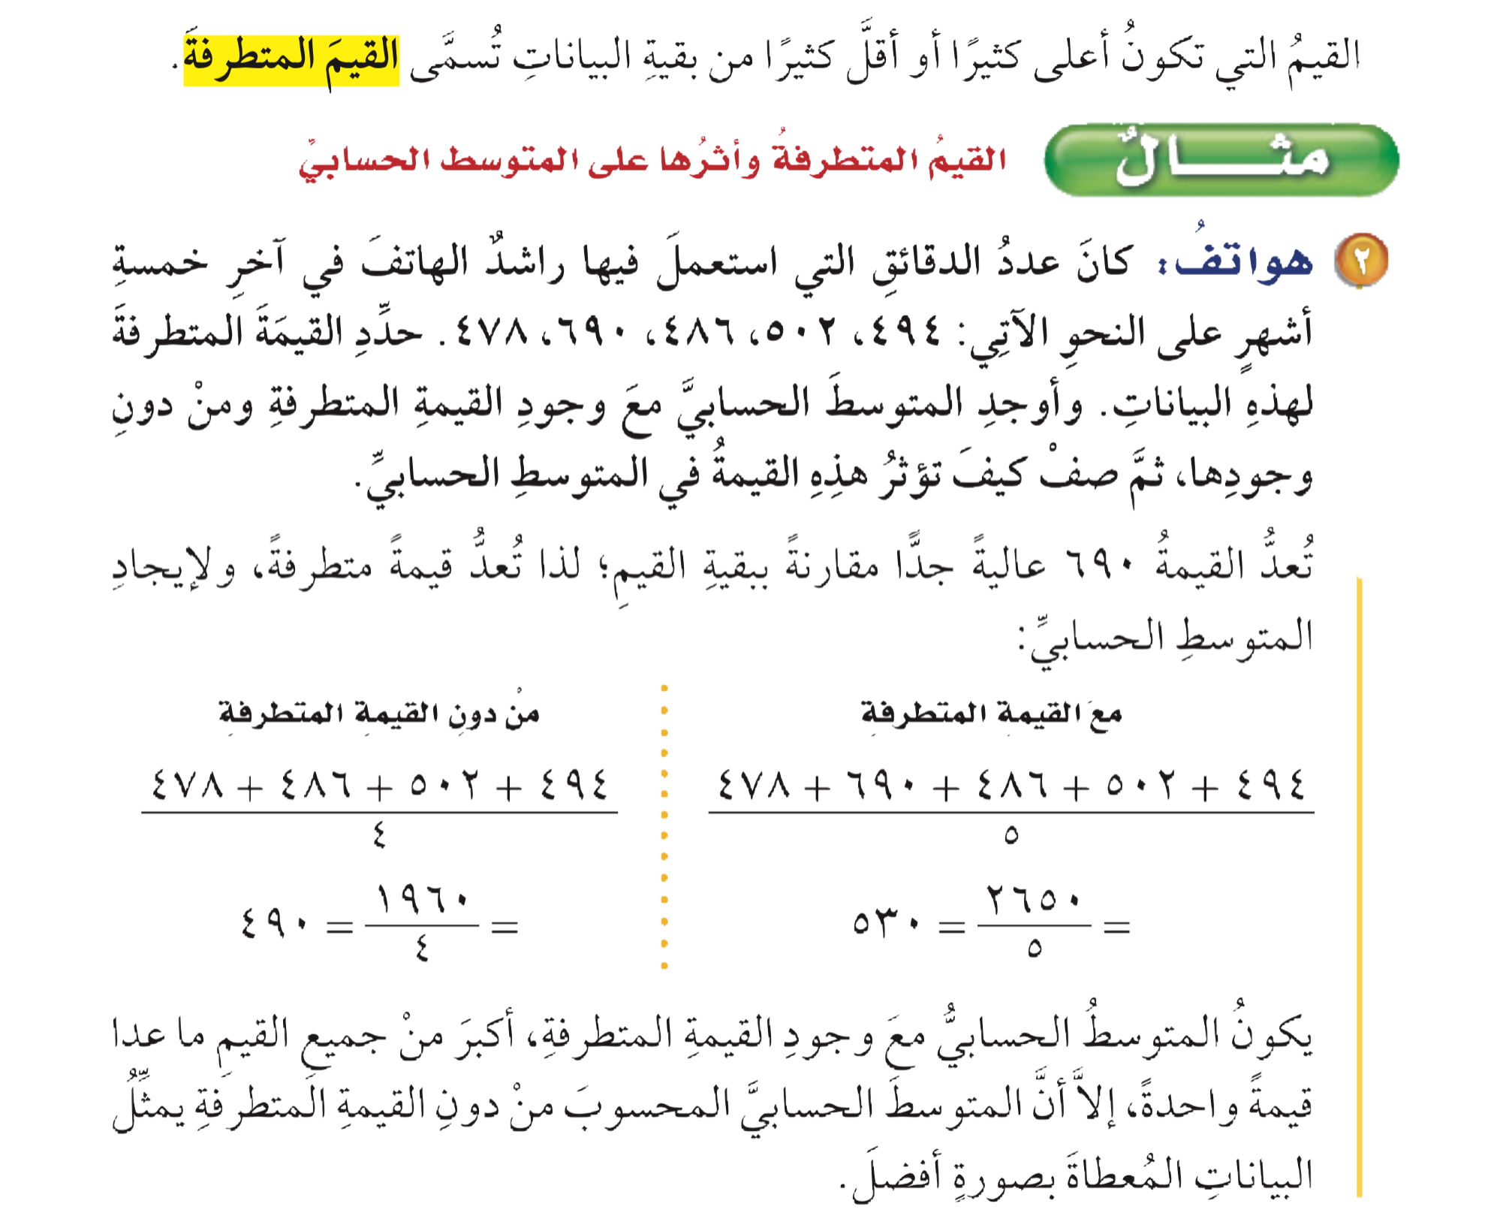
مثال
القيم المتطرفة وأثرها على المتوسط الحسابي
أدوات
تحقق من فهمك
نشاط
التركيز | فكرة الدرس | المفردات | التدريس | استعد | أمثلة | التدريب | تأكد | مهارات عليا | التقويم | تقويم ختامي | الواجب

Slide 11

تحقق من فهمك
أدوات
الحل
نشاط
التركيز | فكرة الدرس | المفردات | التدريس | استعد | أمثلة | التدريب | تأكد | مهارات عليا | التقويم | تقويم ختامي | الواجب

Slide 12
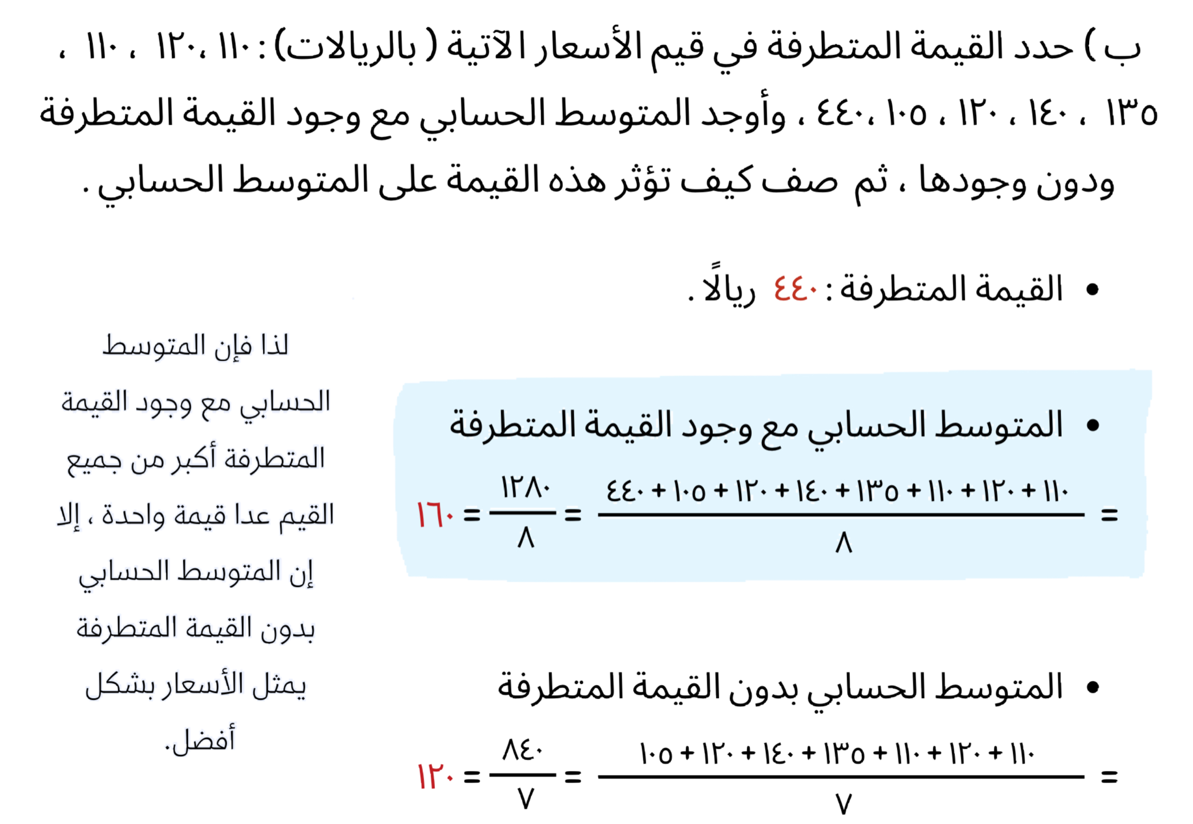
تحقق من فهمك
أدوات
نشاط
التركيز | فكرة الدرس | المفردات | التدريس | استعد | أمثلة | التدريب | تأكد | مهارات عليا | التقويم | تقويم ختامي | الواجب

Slide 13
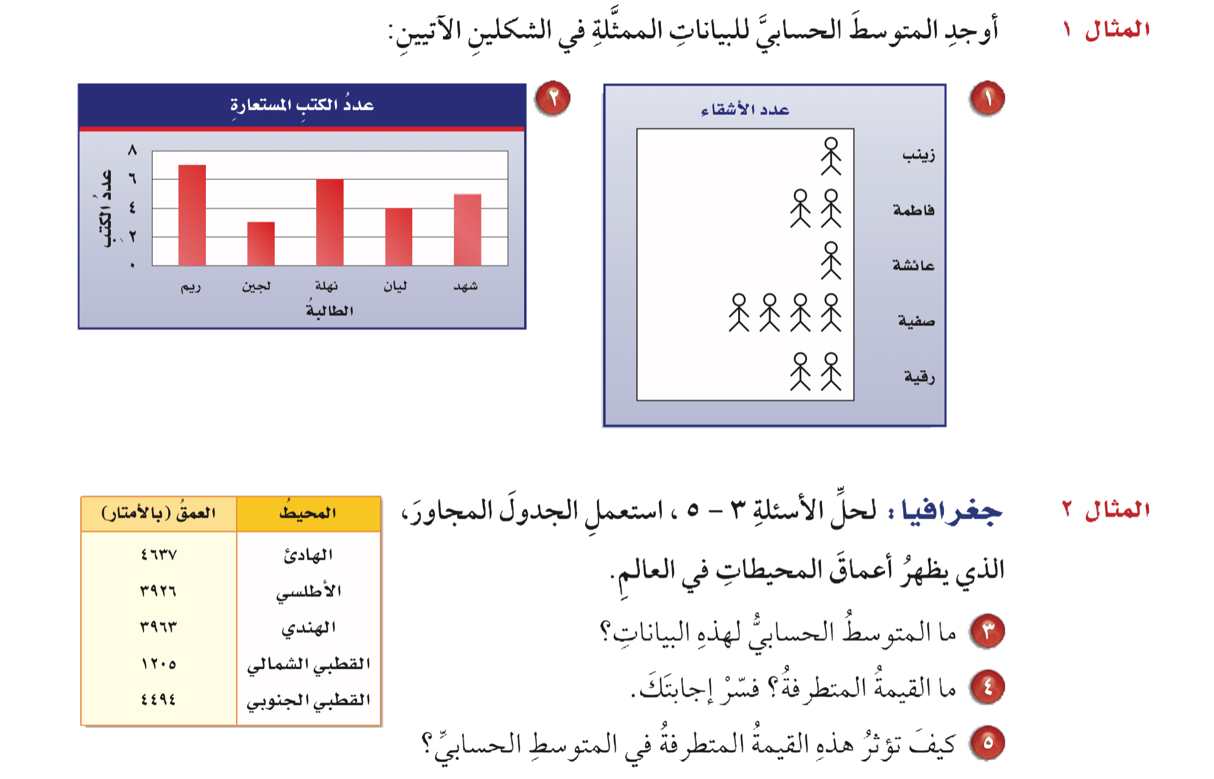
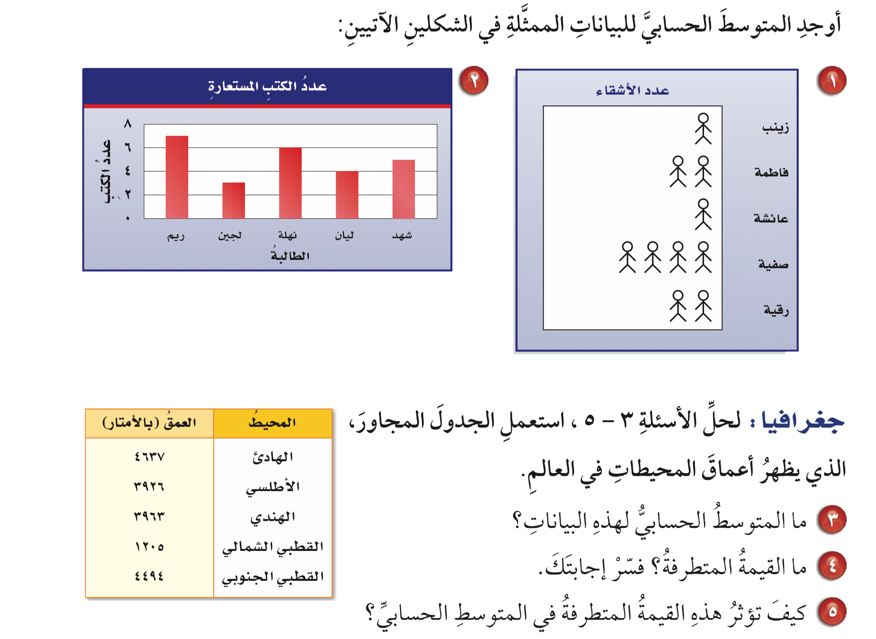
تـــــأكد
أدوات
الحل
نشاط
التركيز | فكرة الدرس | المفردات | التدريس | استعد | أمثلة | التدريب | تأكد | مهارات عليا | التقويم | تقويم ختامي | الواجب

Slide 14

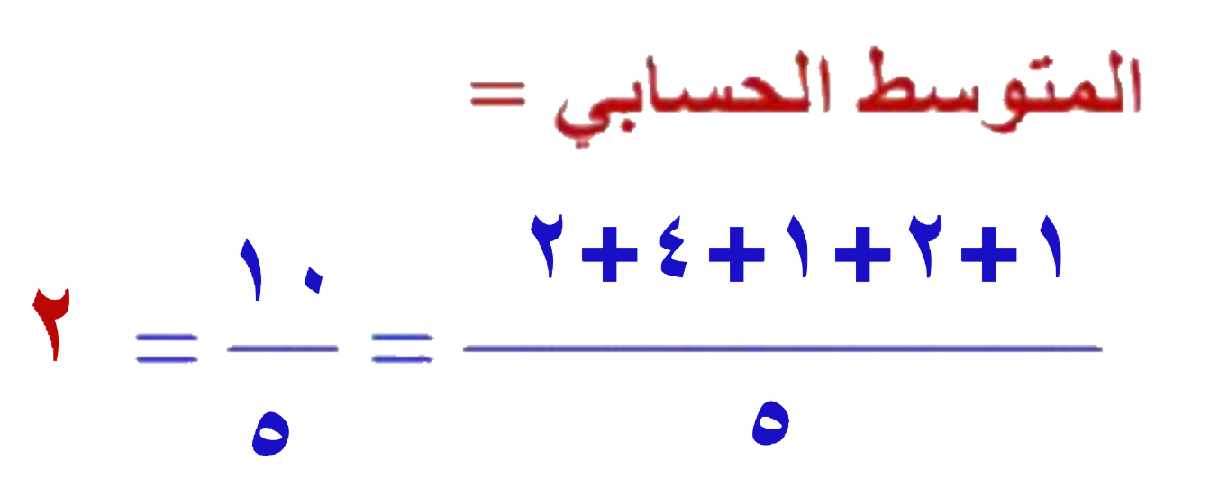
تـــــأكد
أدوات
نشاط
التركيز | فكرة الدرس | المفردات | التدريس | استعد | أمثلة | التدريب | تأكد | مهارات عليا | التقويم | تقويم ختامي | الواجب

Slide 15
تـــــأكد
أدوات
الحل
نشاط
التركيز | فكرة الدرس | المفردات | التدريس | استعد | أمثلة | التدريب | تأكد | مهارات عليا | التقويم | تقويم ختامي | الواجب

Slide 16

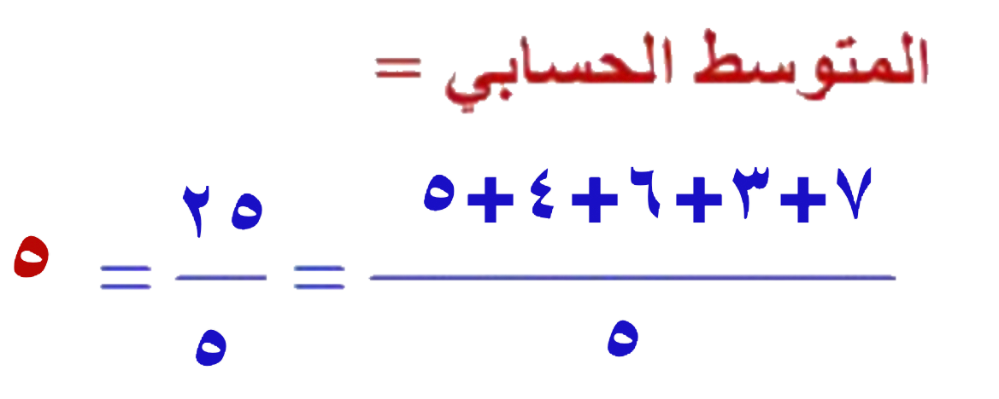
تـــــأكد
أدوات
نشاط
التركيز | فكرة الدرس | المفردات | التدريس | استعد | أمثلة | التدريب | تأكد | مهارات عليا | التقويم | تقويم ختامي | الواجب

Slide 17
تـــــأكد
أدوات
الحل
نشاط
التركيز | فكرة الدرس | المفردات | التدريس | استعد | أمثلة | التدريب | تأكد | مهارات عليا | التقويم | تقويم ختامي | الواجب

Slide 18
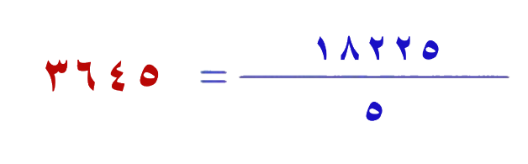
تـــــأكد
أدوات
يمثل عمق المحيط القطبي الشمالي ١٢٠٥م قيمة متطرفة لأنها أقل بكثير من أعماق المحيطات الأخرى
القيمة المتطرفة منخفضة جداً وهذا يؤدي إلى أن المتوسط الحسابي بوجود القيمة المتطرفة لأعماق المحيطات أقل من عمق غالبية المحيطات عدا قيمة واحدة هي القيمة المتطرفة مما يعني أن المتوسط الحسابي لا يمثل البيانات جيداً
نشاط
التركيز | فكرة الدرس | المفردات | التدريس | استعد | أمثلة | التدريب | تأكد | مهارات عليا | التقويم | تقويم ختامي | الواجب

Slide 19
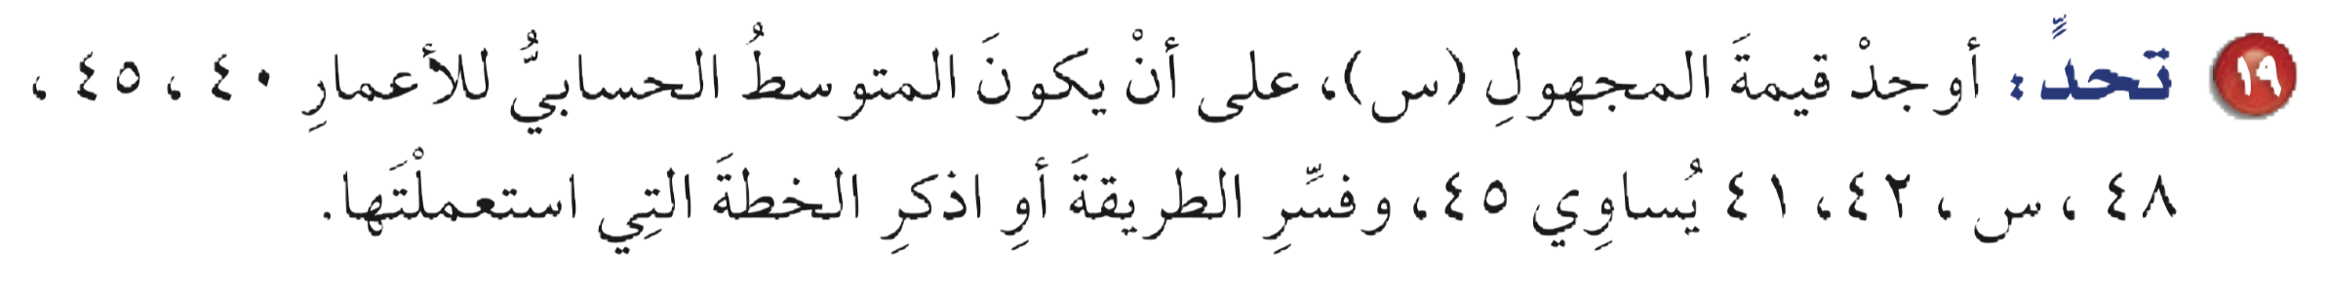
مسائل مهارات عليا
أدوات
الحل
نشاط
التركيز | فكرة الدرس | المفردات | التدريس | استعد | أمثلة | التدريب | تأكد | مهارات عليا | التقويم | تقويم ختامي | الواجب

Slide 20

مسائل مهارات عليا
أدوات
٤٠+٤٥+٤٨+س+٤٢+٤١
المتوسط الحسابي=
٦
٢١٦+س
٤٥
=
=
٦
× ٦
٤٥
٢١٦+ س
=
= ٢٧٠
٢١٦+ س
بالحل العكسي
س = ٢٧٠ - ٢١٦
س= ٥٤
نشاط
التركيز | فكرة الدرس | المفردات | التدريس | استعد | أمثلة | التدريب | تأكد | مهارات عليا | التقويم | تقويم ختامي | الواجب

Slide 21
ماذا تعلمت
ماذا أريد أن أعرف
ماذا أعرف
جدول التعلم
التركيز | فكرة الدرس | المفردات | التدريس | استعد | أمثلة | التدريب | تأكد | مهارات عليا | التقويم | تقويم ختامي | الواجب

Slide 22

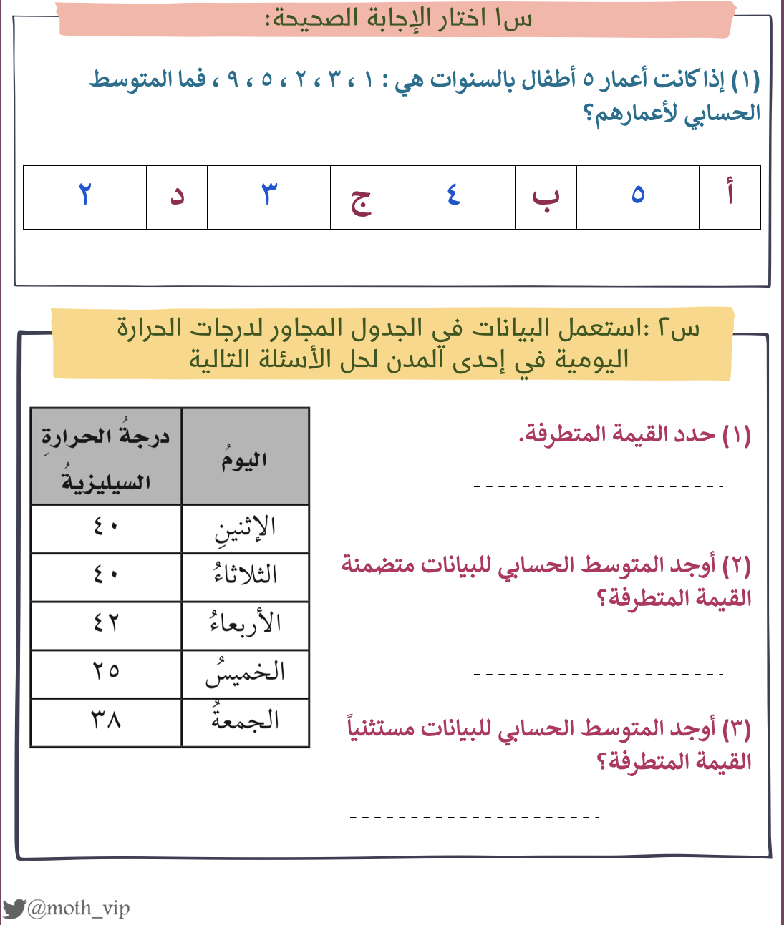

تقويم
ختامي
التركيز | فكرة الدرس | المفردات | التدريس | استعد | أمثلة | التدريب | تأكد | مهارات عليا | التقويم | تقويم ختامي | الواجب

Slide 23
الواجب
سؤال
من ٩ -١٣
صفحة
٧١
ختاماً
"جذور التعليم مريرة،لكن ثمراتها حلوة."
التركيز | فكرة الدرس | المفردات | التدريس | استعد | أمثلة | التدريب | تأكد | مهارات عليا | التقويم | تقويم ختامي | الواجب

